Slide 1


Депозитные банковские
ячейки
Robur Safe AB (Швеция)

Slide 2
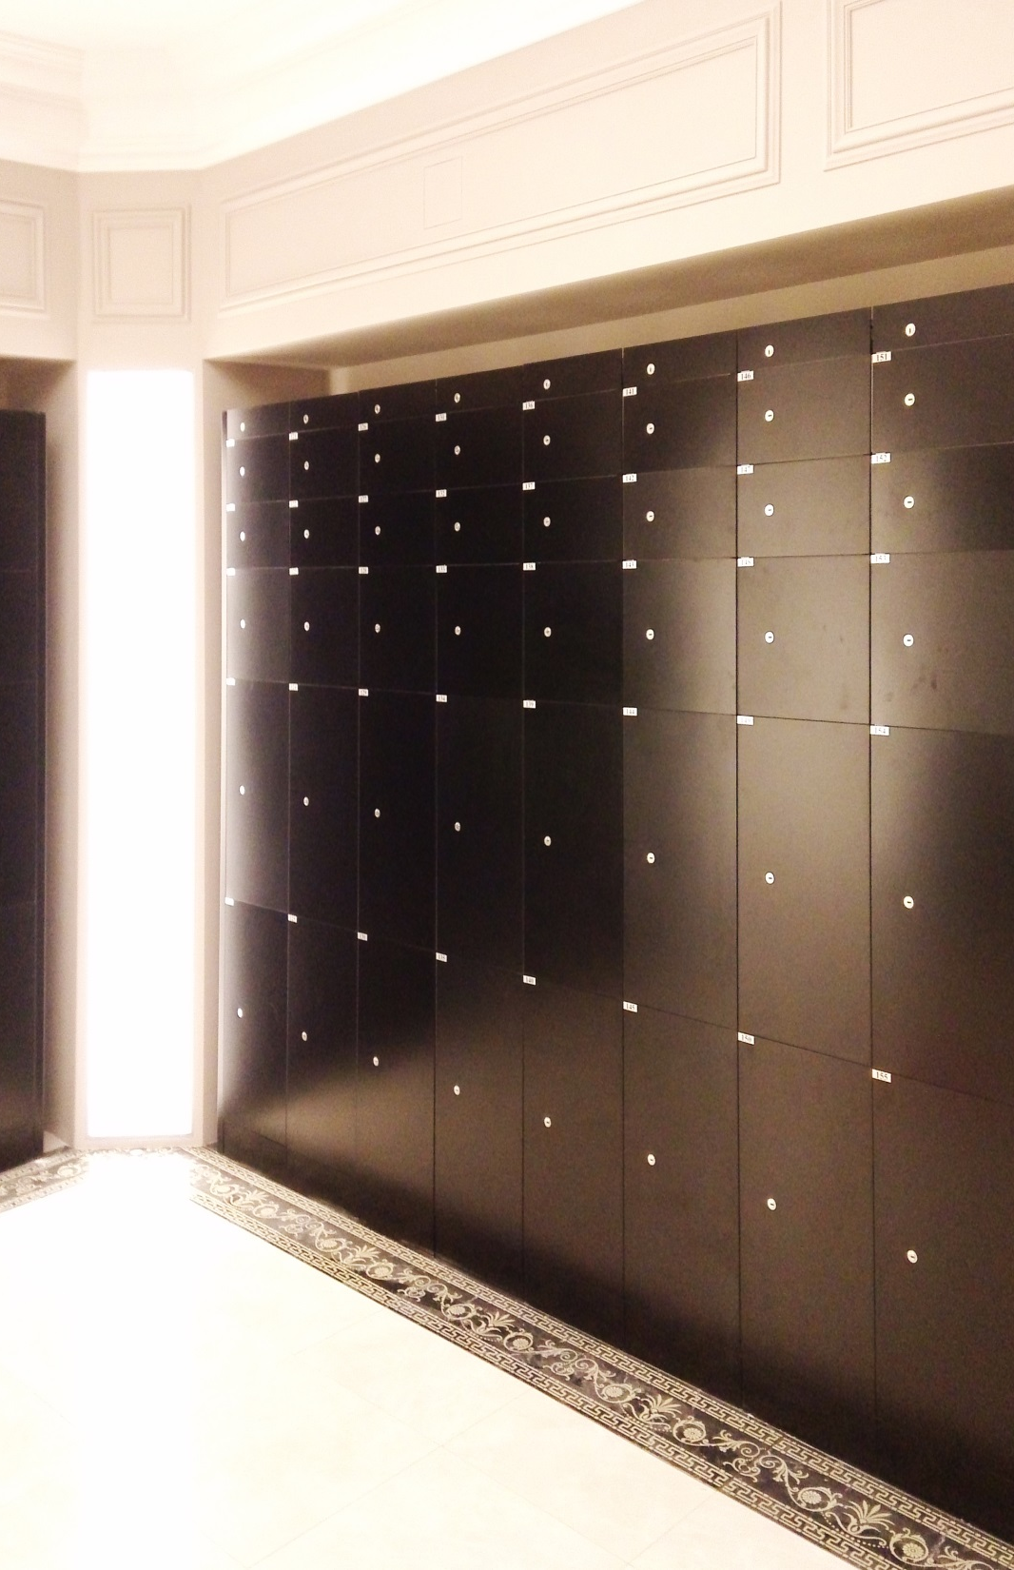
Уникальный
проект
2015 года
банк ВТБ VIP
офис "Большая полянка"

Slide 3


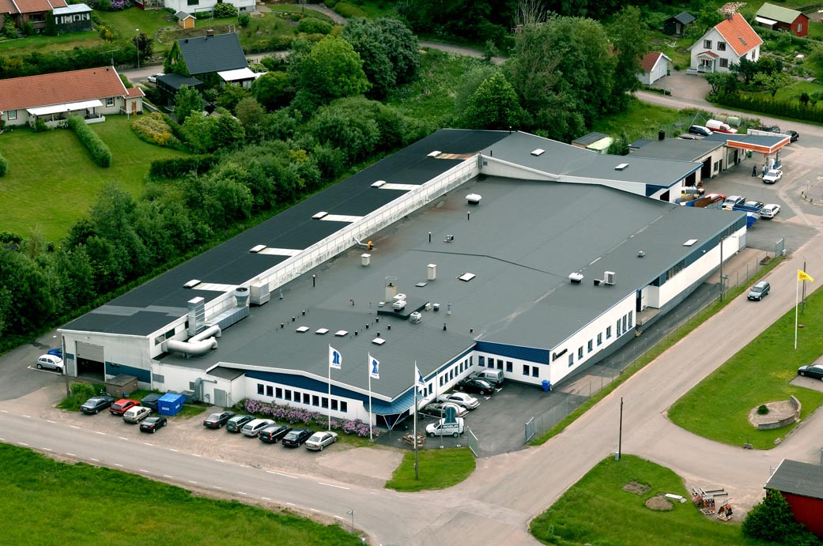
О производителе
Изготовитель: ROBUR SAFE AB
Страна: Швеция
Год основания: 1970 г.

Slide 4

О производителе данного оборудования
Более 50 000 депозитариев во всем мире оборудовано продукцией компании Robur;
компания Robur входит в комитет по сертификации и стардартизации сейфовой продукции Европы;
оборудование Robur полностью соответствует международным стандартам и имеет сертификат качества ISO 9001;
благодаря многолетнему опыту работы, продукция производимая компанией Robur, отличается высоким качеством и надежностью;
В ячейках используются замки с повышенной секретностью.
компания «ДИИП 2000» является эксклюзивным представителем Robur в России. На сегодняшний день наша компания обеспечила оборудованием более 3000 депозитариев в России и странах СНГ;
компания ООО «ДИИП 2000» уже много лет является лидером продаж на рынке сейфовой продукции для банков и имеет все необходимые сертификаты соответствия;
география установок и продаж депозитных колонок Швеция, Норвегия, Финляндия, Дания, Италия, Голландия, Бельгия, Англия, Чехия, Китай, Сингапур, Гонконг, Саудовская Аравия, Тайвань, Австралия, США, Россия и многие другие.

Slide 5
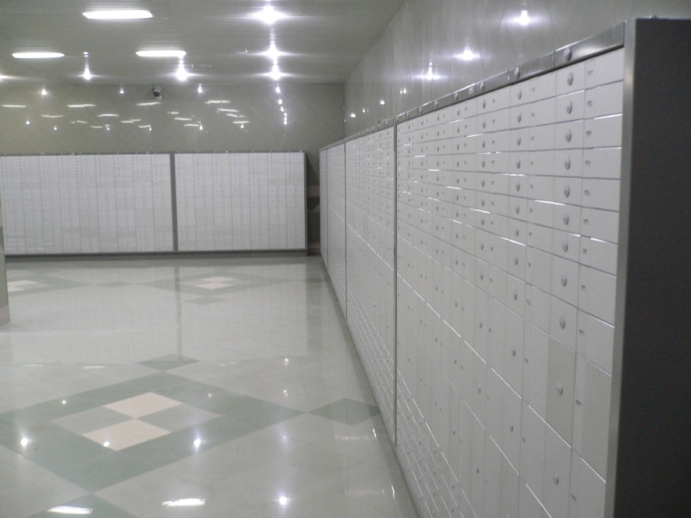
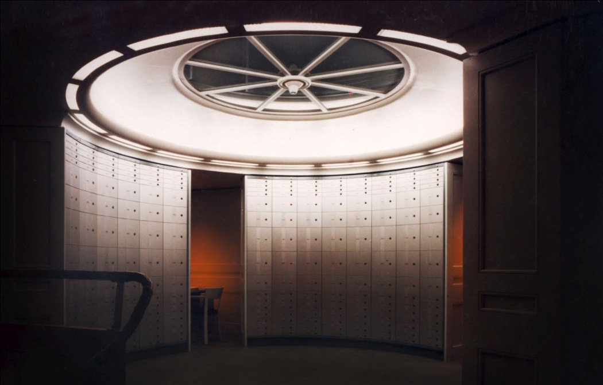
Назначение данного оборудования
Депозитные ячейки Robur предназначены для хранения ценностей клиентов в специальных банковских помещений (депозитариях и VIP депозитариях)
VIP депозитарий

Slide 6
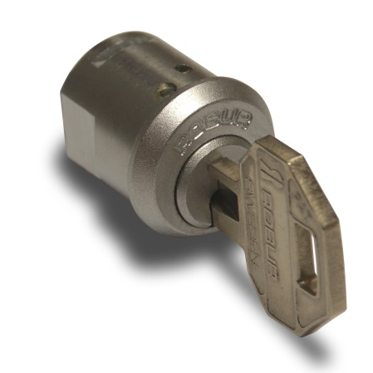
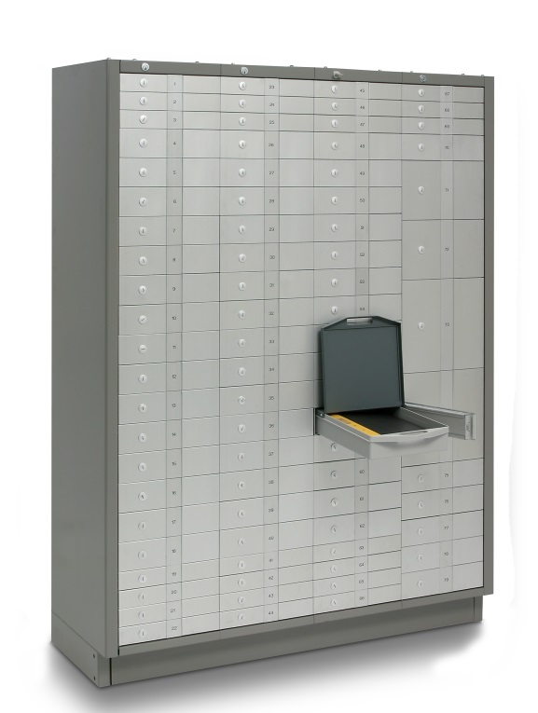
Основные характеристики
Варианты комплектации:
замки: механические (двухключевые) и электронная система RS 4000.
Количество ячеек в колонке - от 4 до 41.
Высота ячеек - от 50 до 600 мм.
Ячейки комплектуются индивидуальными внутренними контейнерами из высокопрочного пластика.
Функции:
хранение денег и других ценностей в соответствии с ГОСТ Р 50862-2005 и ГОСТ Р 51113-97.
Класс взломостойкости-1.
Рациональное использование помещения
депозитного хранилища.
Характеристики:
В*Ш*Г, мм - 2230*320*492 и 1830*320*492
Варианты исполнения:
дверцы ячеек покрыты анодированным алюминием.

Slide 7
Основные достоинства
При аварийном вскрытии ячеек устанавливается новая личинка без повреждения дверцы.
При использовании ячеек с электронной системой открывания обеспечивается 100% защита от несанкционированного доступа с немедленной подачей сигнала тревоги.
Ведется строгий учет посетителей депозитария.
Современный вид и высокие эксплуатационные показатели депозитной системы Robur, позволяют удовлетворять запросы самых изысканных клиентов.
Система депозитариев Robur позволяет увеличивать количество колонок без дополнительных расходов на демонтаж.
Каркасы депозитных модулей стальные и жестко крепятся друг к другу. Есть механизм выравнивания и крепления к полу. Облицовка дверей выполнена анодированным алюминием, видимые зазоры между дверями отсутствуют.
Боковые панели колонок выполнены в VIP-дизайне и несут защитную функцию. Панели можно использовать повторно после демонтажа.
Конструкция контейнера позволяет использовать его, не вынимая из ячейки. Материал контейнера полимизированный картон. Дизайн контейнера соответствует VIP уровню.
Ячейки типоразмеров 1-4 комплектуются контейнерами с возможностью их опечатывания.

Slide 8
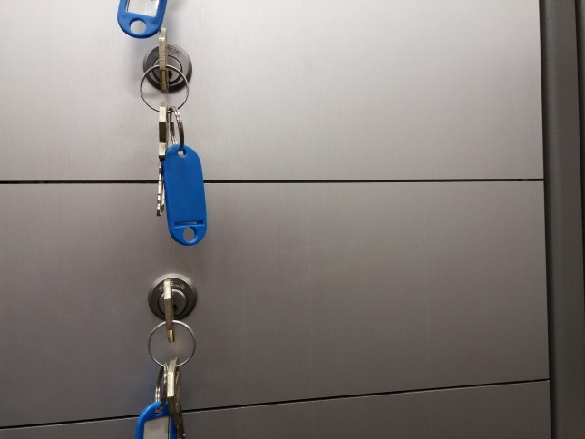
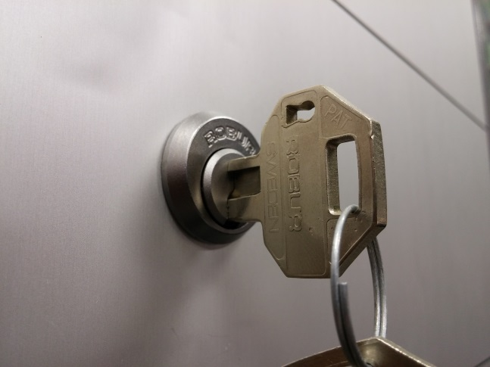
Система контроля доступа
Предлагаются депозитные колонки с различными
системами запирания:
механическая (двухключевая) депозитная сейфовая система;
электронная депозитарная сейфовая система RS 4000;
электронная депозитарная сейфовая система RS 4000 Bio
(с биометрическим контролем);
наличие мастер-ключа одного на весь депозитарий позволяет персоналу в экстренном случае разблокировать ячейки(2 экземпляра);
ячейки оборудованы замками из нержавеющей стали, легко меняются без повреждения дверей ячеек(2 ключа).

Slide 9
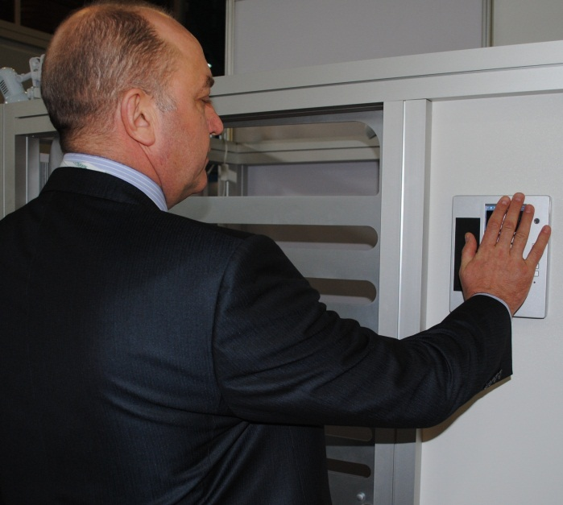
Инновационная разработка «ДИИП 2000»
Электронная система биометрического контроля доступа в Хранилище ценностей клиентов (ХЦК) и индивидуальных сейфов (ИС) ЭСБКД DEEP Bio.
ЭСБКД DEEP Bio позволяет автоматизировать и обеспечить безопасность доступа клиента в хранилище при помощи терминала биометрического контроля (ТБК).
Онлайн доступ в ХЦК к арендованному ИС производится по рисунку вен ладони клиента без участия работника банка.
ЭСКД:
дистанционное управление замками;
запись отчетов о системных транзакциях;
возможность дополнительной установки электронной системы биометрического контроля доступа ХЦК DEEP Bio;
автономное питание до 1,5 часов;
программное обеспечение устанавливается и обновляется на месте.

Slide 10
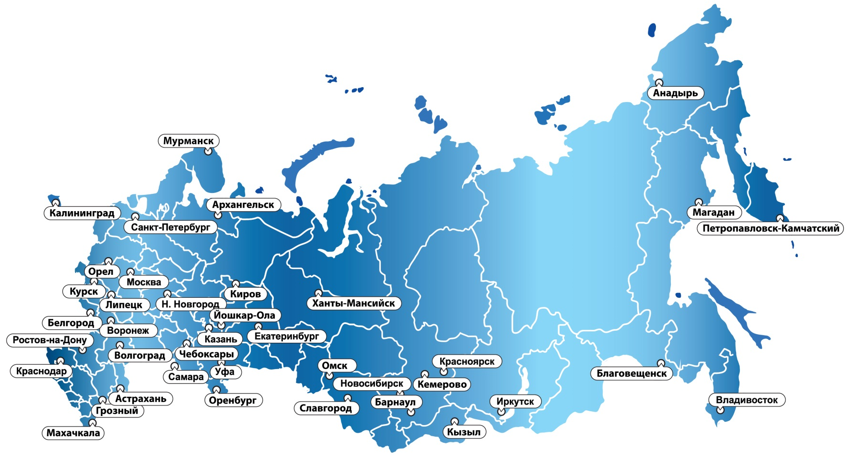
Условия поставки и обслуживания
На складе всегда в наличии порядка 400 депозитных колонок (6 -7 тыс. ячеек).
Поставка оборудования осуществляется в течение 3-х дней (по Москве).
Компания «ДИИП 2000» предлагает воспользоваться услугами:
20 региональных представительств по России,
50 сервисных центров, позволяющих оперативно решать
все вопросы по обслуживанию ячеек,
400 квалифицированных сервисных специалистов.

Slide 11

Благодарим за внимание!
Москва, ул. Кастанаевская, д. 24
+7(495)739-53-02
deep2000.ru

